Slide 1
TRƯỜNG TIỂU HỌC LONG GIAO
MÔN: TOÁN
GV: NGUYỄN THỊ DIỆU HƯƠNG
LỚP: 2_{A3}
BÀI: PHÉP CHIA ( TIẾT 1)

Slide 2
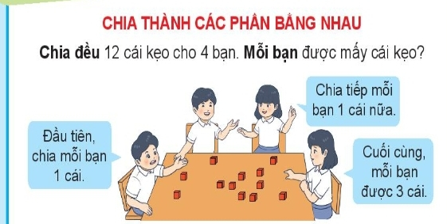

Slide 6
Thực hành
5
2

Slide 7
2
5

Slide 8
Dặn dò:
Làm bài tập 1, 2,3,4
ở vbt trang 20,21

